Slide 1

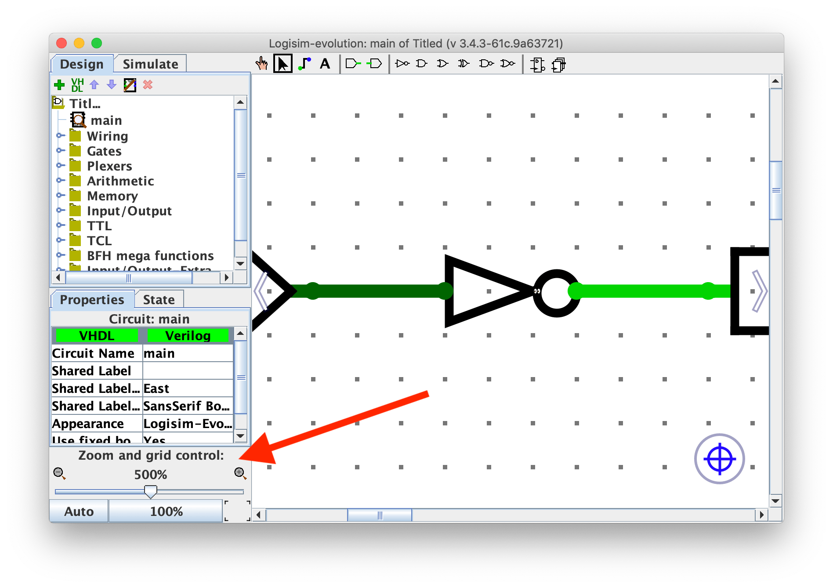
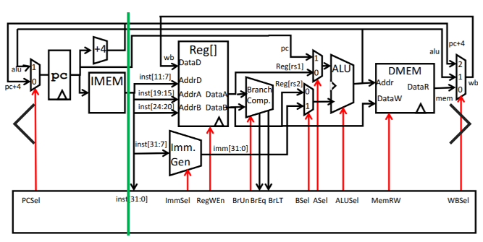
@热爱技术的果子
@热爱技术的果子
果子老师硬核分享
教你搭建自己的
CPU之二：ALU
@热爱技术的果子
@热爱技术的果子

Slide 2
什么是ALU
本实验所有电路图都是使用 Logisim Evolution v3.8 完成。
算术逻辑单元（Arithmetic Logic Unit，简称 ALU）是计算机中央处理器（CPU）中的核心功能部件之一，负责执行各种算术运算（如加法、减法、乘法、除法）和逻辑运算（如与 AND、或 OR、非 NOT、异或 XOR 等）。它接收来自寄存器或内存的数据输入，根据控制单元发出的指令完成运算，并将结果返回到寄存器或写入内存。ALU 的设计直接影响 CPU 的计算能力和速度，是处理器执行指令、进行数据运算的关键硬件基础。
ALU对外部的接口（或叫输入输出）
思考一下必须要两个吗
Input Name | Bit Width | Description
A | 32 | 输入给ALU的32位数据
B | 32 | 输入给ALU的32位数据
ALUSel | 4 | 用于控制 ALU 应执行的算术操作，由于有4bit，理论上支持2的4次方种操作（见后面）
@热爱技术的果子
Output Name | Bit Width | Description
ALUResult | 32 | 将A和B的运算结果输出出去（注意数据位数不变）

Slide 3
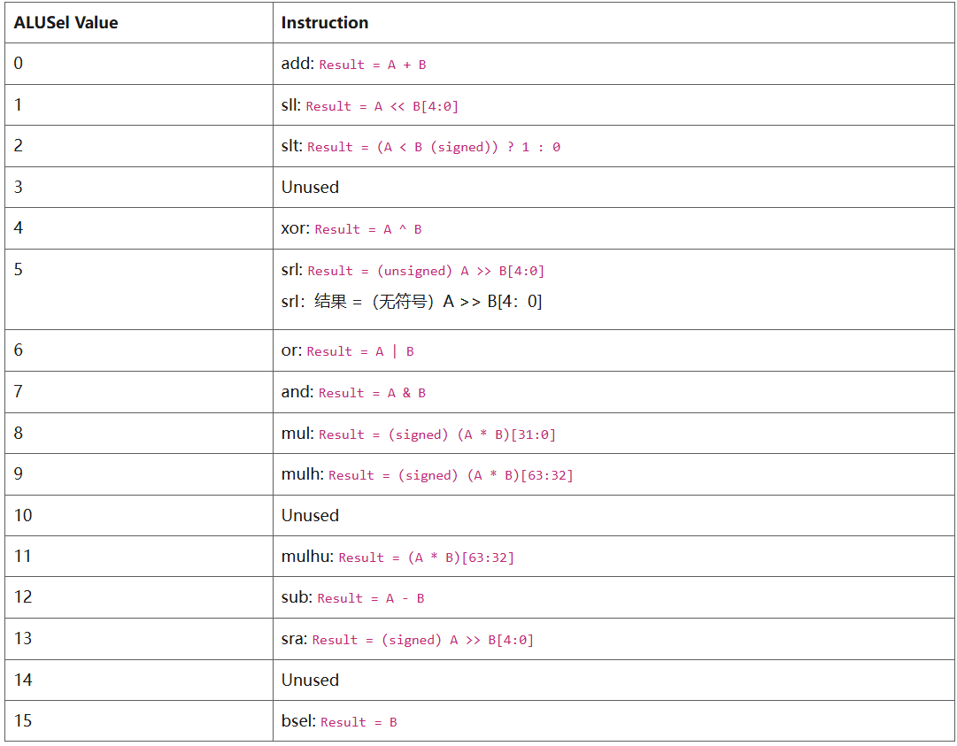
ALU支持的运算
请注意这个表有两列，ALUSel和指令对应关系，不是必须这样的！
指令你可以自由设计和调整，ALUSel和指令的对应关系也可以随意调整，只是会影响布线！
执行移位时，只需要 B 的低 5 位，因为最多仅支持 32 位移位。
@热爱技术的果子
可以加自己的功能实现

Slide 4
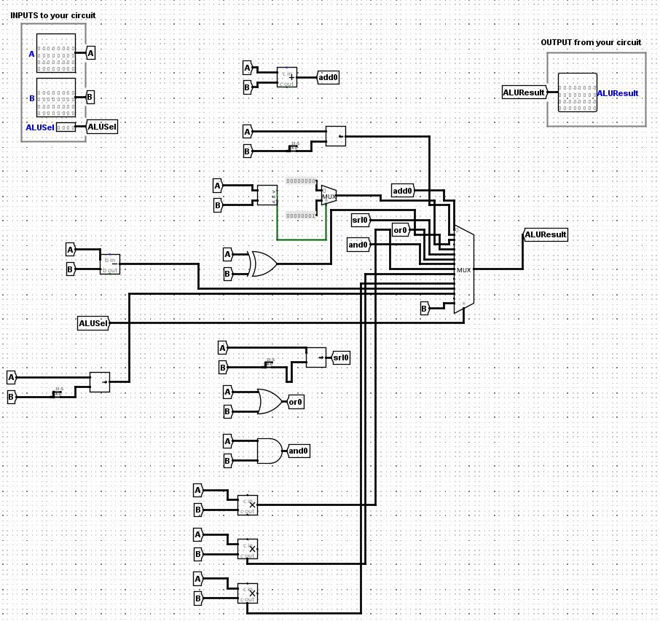
ALU 完整电路图
使用了Tunnel标签，同一个名字默认是连接在一起的！
使用这个可以极大地简化电路布线，更清晰易读！
@热爱技术的果子
@热爱技术的果子
Mux根据ALUsel的值决定把那个运算结果传递给输出！
@热爱技术的果子
Tips: 如果不懂/不会
可以告诉我

